Slide 1
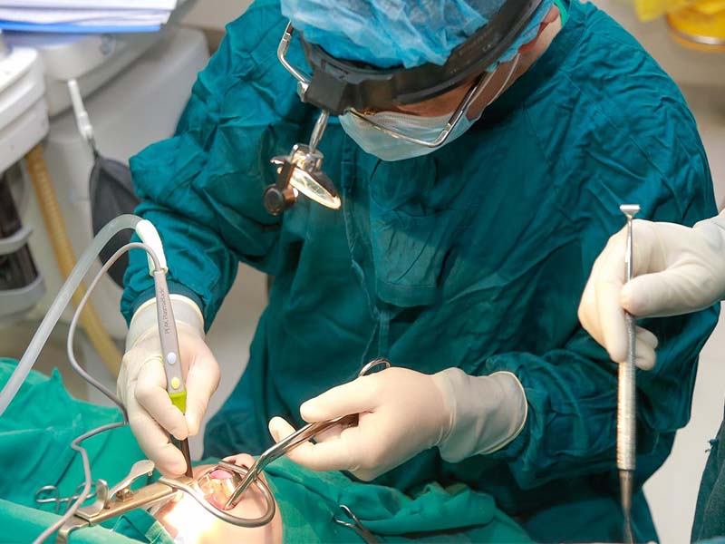
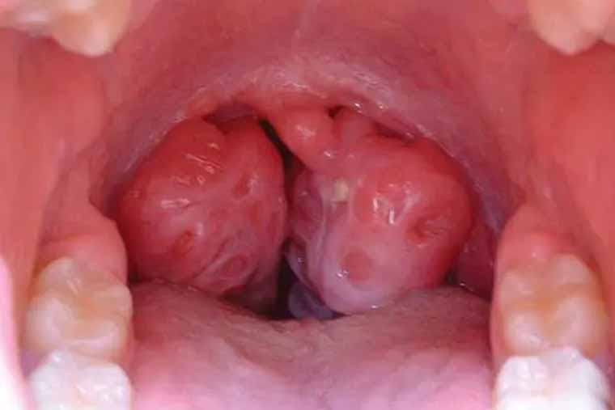
KHOA TAI MŨI HỌNG TRẺ EM
BV TAI MŨI HỌNG TW
PHẪU THUẬT CẮT AMYDAN
Ths. Bs LÊ ANH TUẤN
TRƯỞNG KHOA TMH TE

Slide 2
NỘI DUNG
- Giải phẫu amydan
Chỉ định và chống chỉ định cắt amydan
Kỹ thuật cắt amydan
Chăm sóc bệnh nhân sau phẫu thuật
Tai biến và xử trí

Slide 3
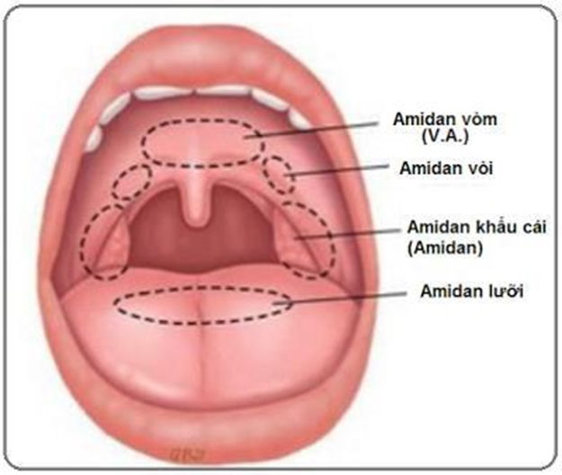
ĐẠI CƯƠNG
Tổ chức bạch huyết vây quanh hầu thành vòng kín
Tác dụng như hàng rào bảo vệ cơ thể chống sự xâm nhập của vi trùng từ bên ngoài
Vòng này gồm 6 khối (hạnh nhân) amidan.
Khi viêm thành nơi lưu trú vi trùng, là nguồn gây bệnh cho cơ quan khác
VÒNG WALDEYER

Slide 4
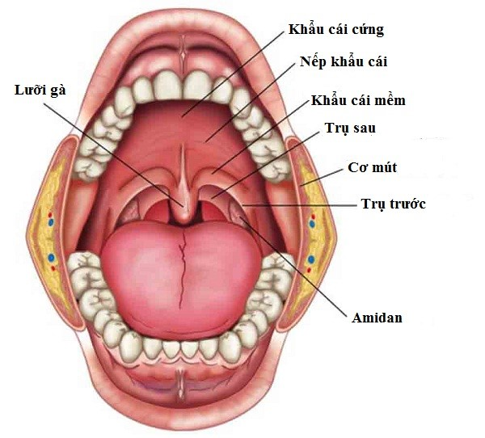
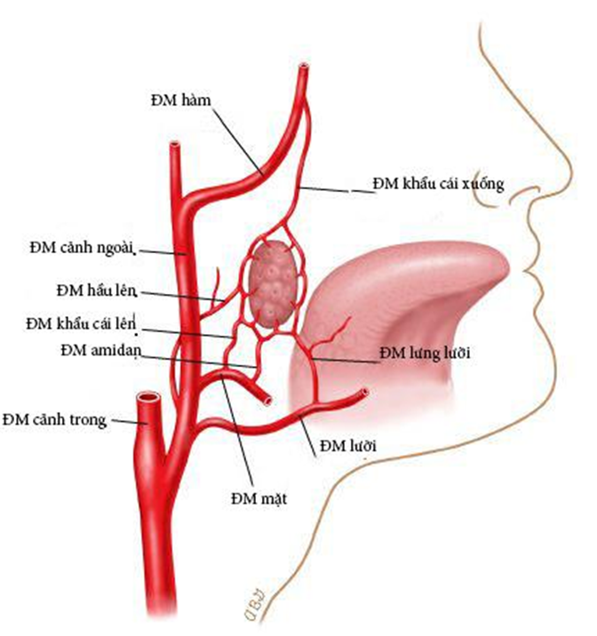
GIẢI PHẪU
Amydan nằm trong hốc amydan, phía trước là cung khẩu cái lưỡi (trụ trước), phía sau là cung khẩu cái hầu (trụ sau)
Bao amydan (A) là lớp tổ chức liên kết bao quanh A, ngăn cách A với thành bên họng bởi tổ chức lỏng lẻo dễ bóc tách - tạo thành khoang quanh amydan
Cấp máu bởi 5 động mạch thuộc ĐM cảnh ngoài
ĐM cảnh trong cách trụ sau 2-2,5cm nên cẩn thận trong PT

Slide 5
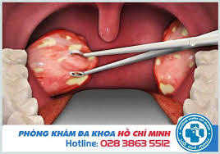

CHỈ ĐỊNH CẮT AMYDAN
1. Amidan có nhiều đợt viêm cấp
2. Amidan quá phát gây ảnh hưởng chức năng
3.Viêm amidan gây biến chứng: tại chỗ, biến chứng xa
4. Nghi ngờ u amydan
5. Làm đường vào cho phẫu thuật khác (cắt dài mỏm trâm)
Amydan

Slide 6
CHỐNG CHỈ ĐỊNH CẮT AMYDAN
CCĐ TƯƠNG ĐỐI | 1. Đang có viêm cấp, nhiễm khuẩn cục bộ hay toàn thân.
 | 2. Đang có bệnh mạn tính, chưa ổn định.
 | 3. Đang có dịch ở địa phương.
 | 4. Phụ nữ đang thời gian mang thai, có kinh nguyệt.
CCĐ TUYỆT ĐỐI | 1. Bệnh lý tim mạch chưa ổn định
 | 2. Rối loạn đông máu
 | 3. Suy giảm miễn dịch toàn thân.
 | 4. Đái tháo đường chưa kiểm soát được
 | 5. Basedow
 | 6. Lao đang tiến triển, hen

Slide 7
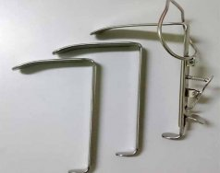
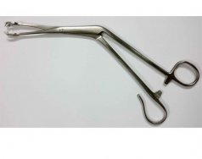
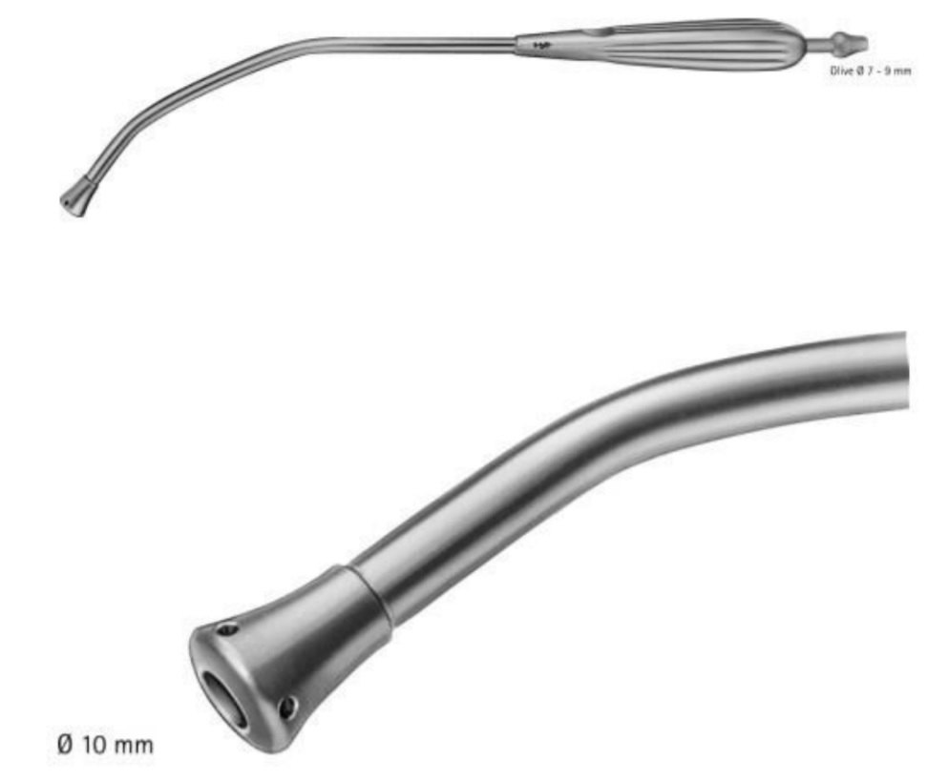
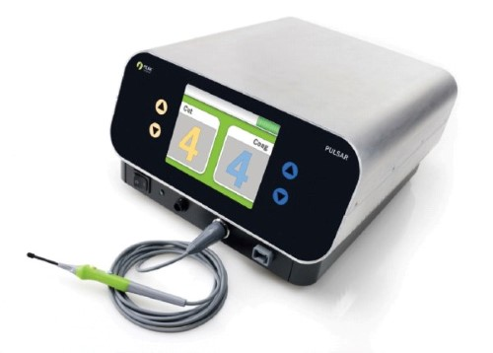
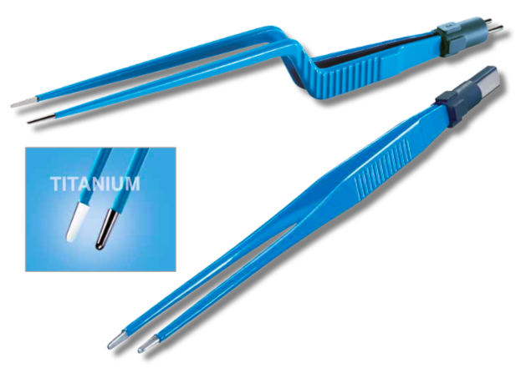
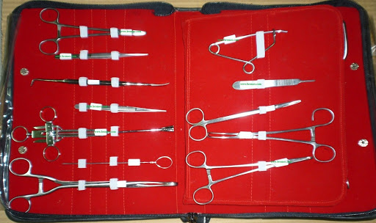
KỸ THUẬT CẮT AMYDAN BẰNG PLASMA
CHUẨN BỊ DỤNG CỤ: Davisboyles, Bourjois, ống hút, vén trụ, máy và tay dao plasma, máy và tay bipolar, gạc cầm máu, nước muối.

Slide 8
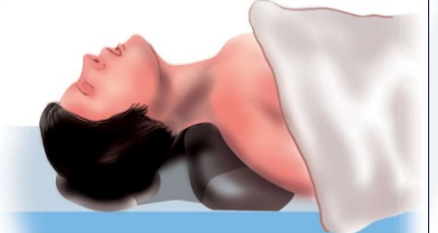
KỸ THUẬT CẮT AMYDAN BẰNG PLASMA
CHUẨN BỊ TƯ THẾ:
Người bệnh nằm ngửa, có kê gối vai.
Phẫu thuật viên ngồi ở phía trên đầu bệnh nhân, người phụ đứng ở bên trái phẫu thuật viên.

Slide 9
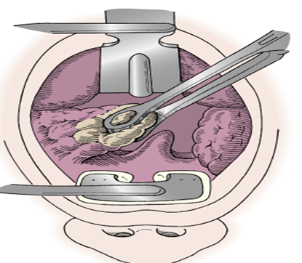
CÁC BƯỚC TIẾN HÀNH
Bước 1: Đặt Davis Boyle mở miệng
Bước 2: Kẹp Amidan. Dùng vén trụ bộc lộ cực trên của Amidan

Slide 10
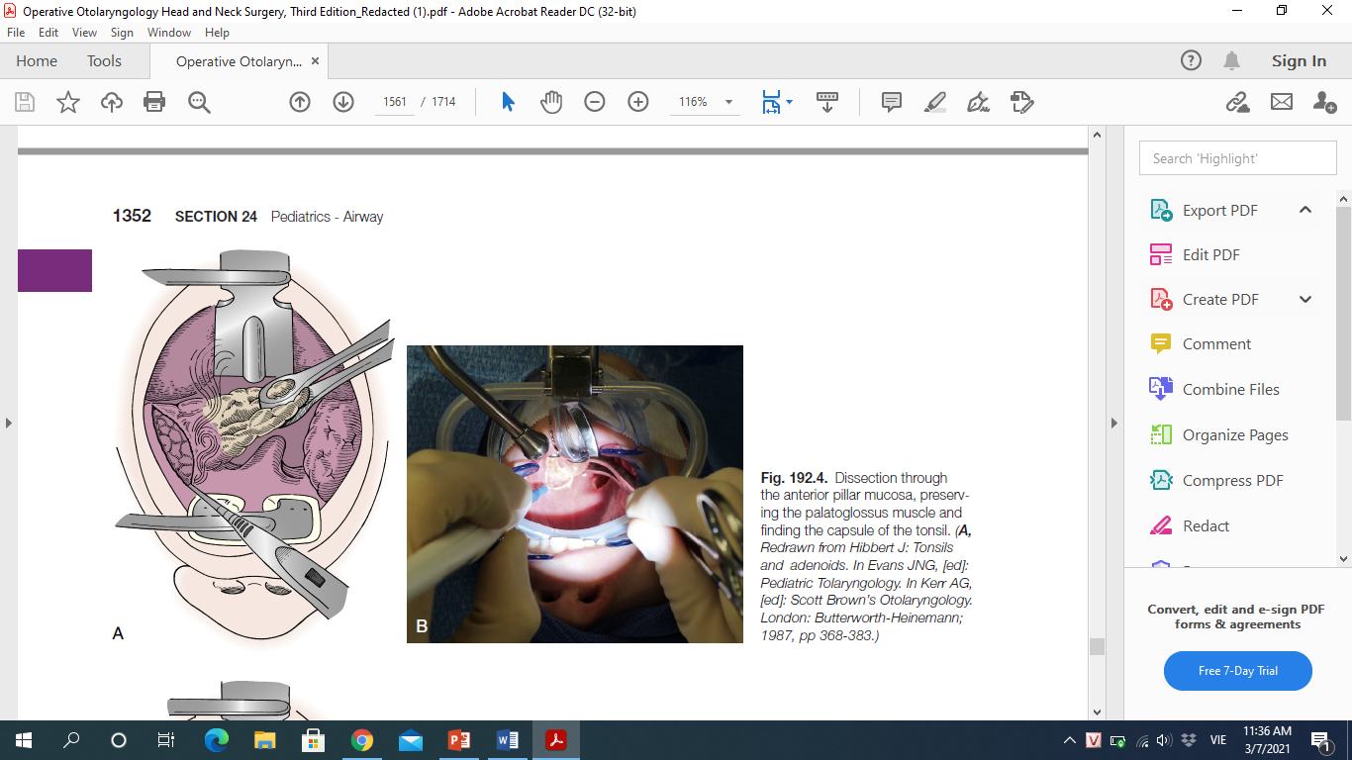
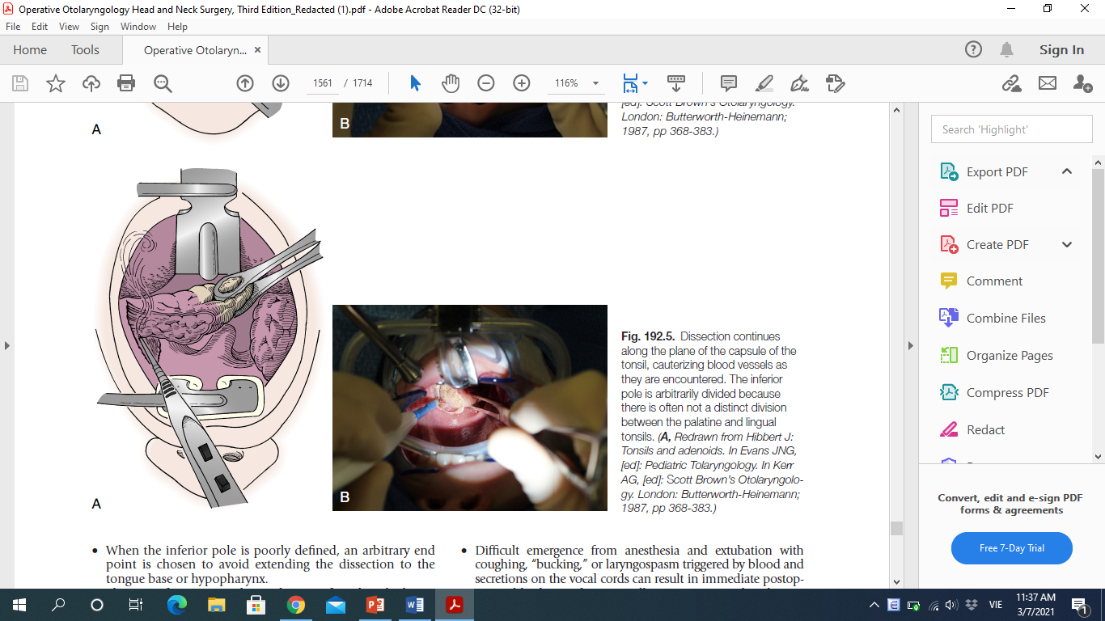
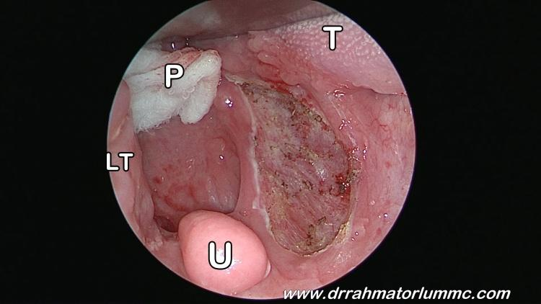
CÁC BƯỚC TIẾN HÀNH
Bước 3: Mở khuyết Amidan
Bước 4: Bóc tách Amidan khỏi hốc Amidan
Bước 5: Kiểm tra lại hốc Amidan đã cắt

Slide 11

VIDEO PHẪU THUẬT CẮT AMYDAN BẰNG PLASMA

Slide 12
CHĂM SÓC SAU PHẪU THUẬT
Người bệnh không được la hét lớn và nằm viện thêm một ngày để theo dõi
Kiêng các thức ăn cứng, nóng, chua, cay.
Nên ăn các thức ăn: lỏng, nguội, mềm trong vòng 15 ngày đầu để tránh chảy máu sau mổ.

Slide 13
TAI BIẾN VÀ XỬ TRÍ
Chảy máu là biến chứng thường gặp nhất: cầm máu bằng ngậm nước đá lạnh, cầm bằng bông cầu tẩm oxy già, hoặc đưa vào phòng mổ khâu cầm máu tùy theo mức độ chảy máu
Đau
Nhiễm trùng hốc mổ
Sốt, ăn uống kém, sụt cân…

Slide 14

THANKS FOR ATTENTION!

